Slide 1
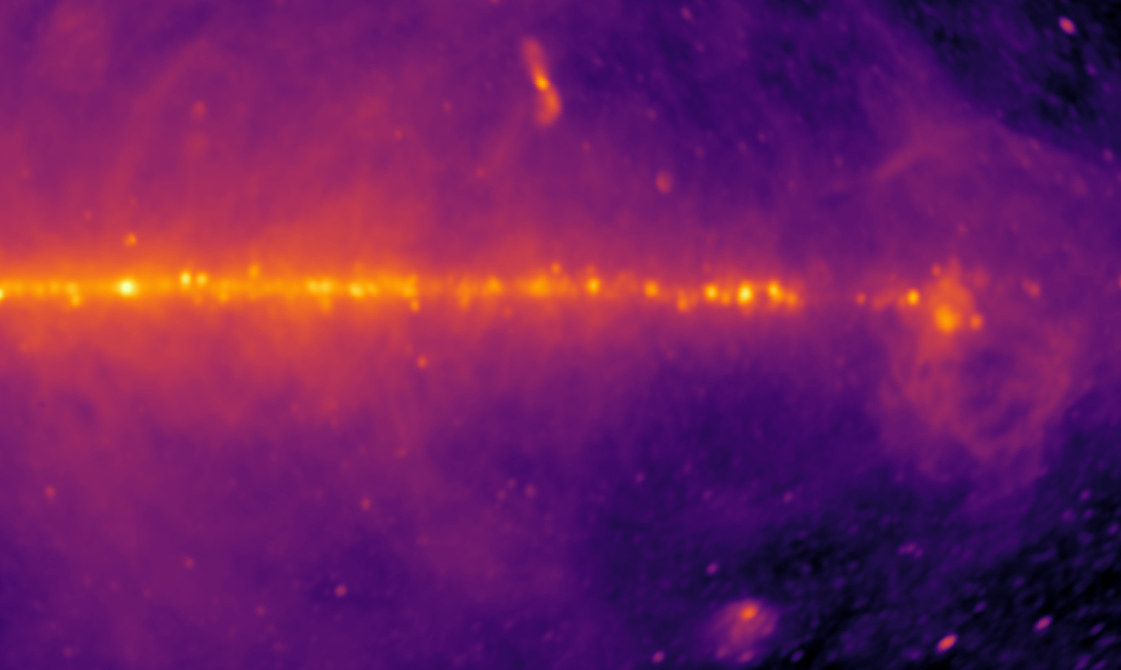
Ein Plädoyer für die Radioastronomie
Ferdinand Jünemann

Slide 2
Argument 1:

Slide 3
Argument 1: Weil wir es können

Slide 4
Argument 1: Weil wir es (von der Erde aus) können

Slide 5
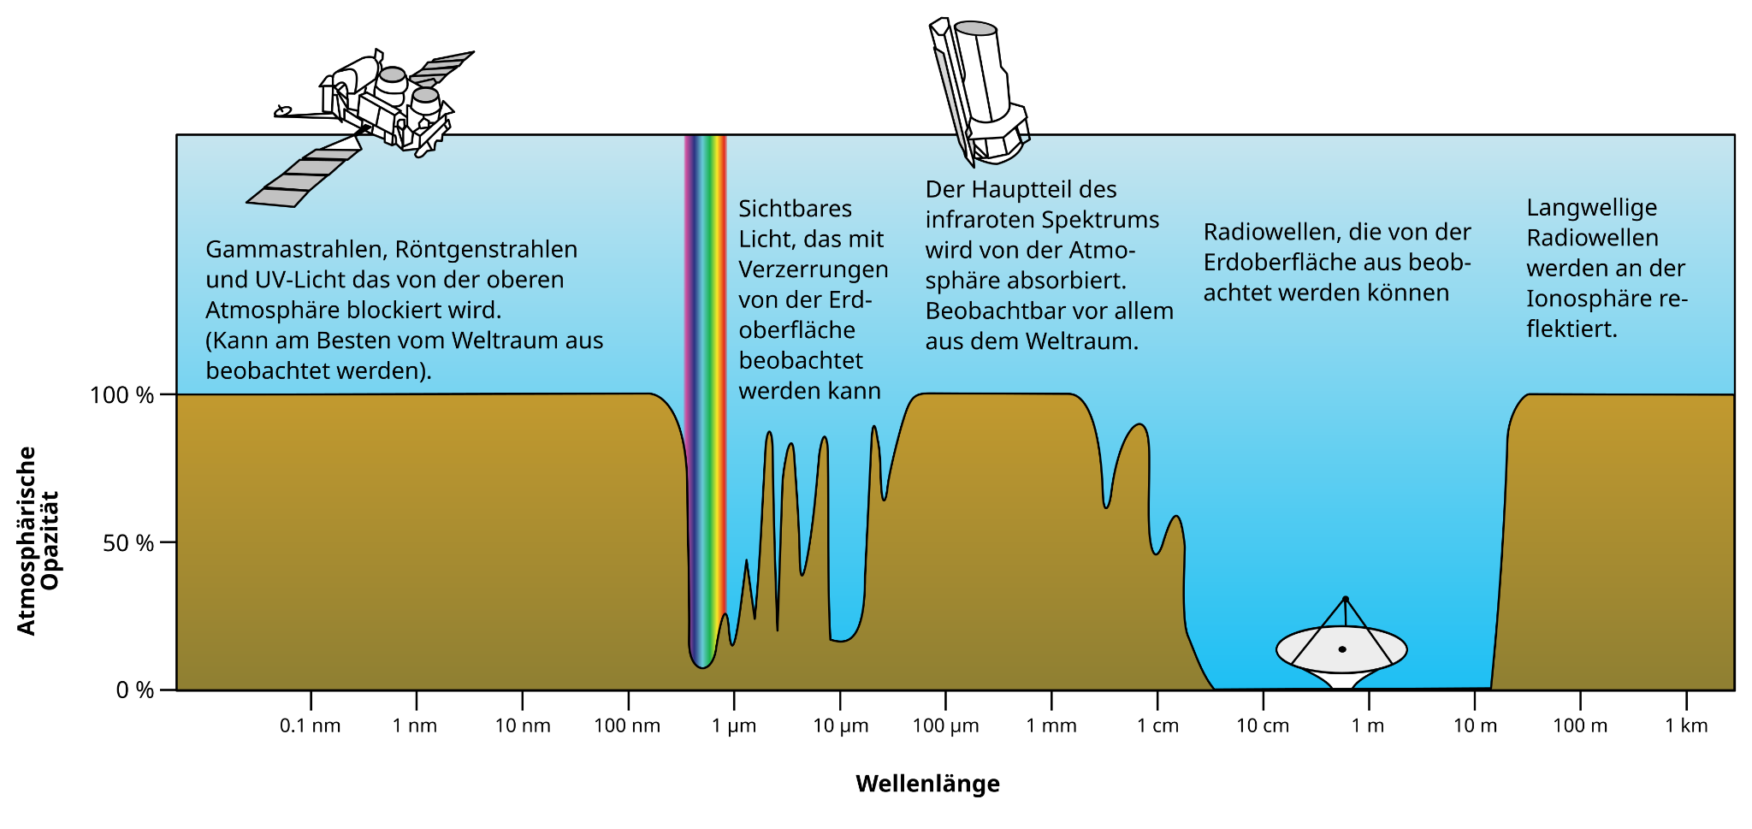
Das atmosphärische Fenster
Quelle: Wikipedia

Slide 6
Argument 2: Weil wir mehr sehen als nur Sterne

Slide 7
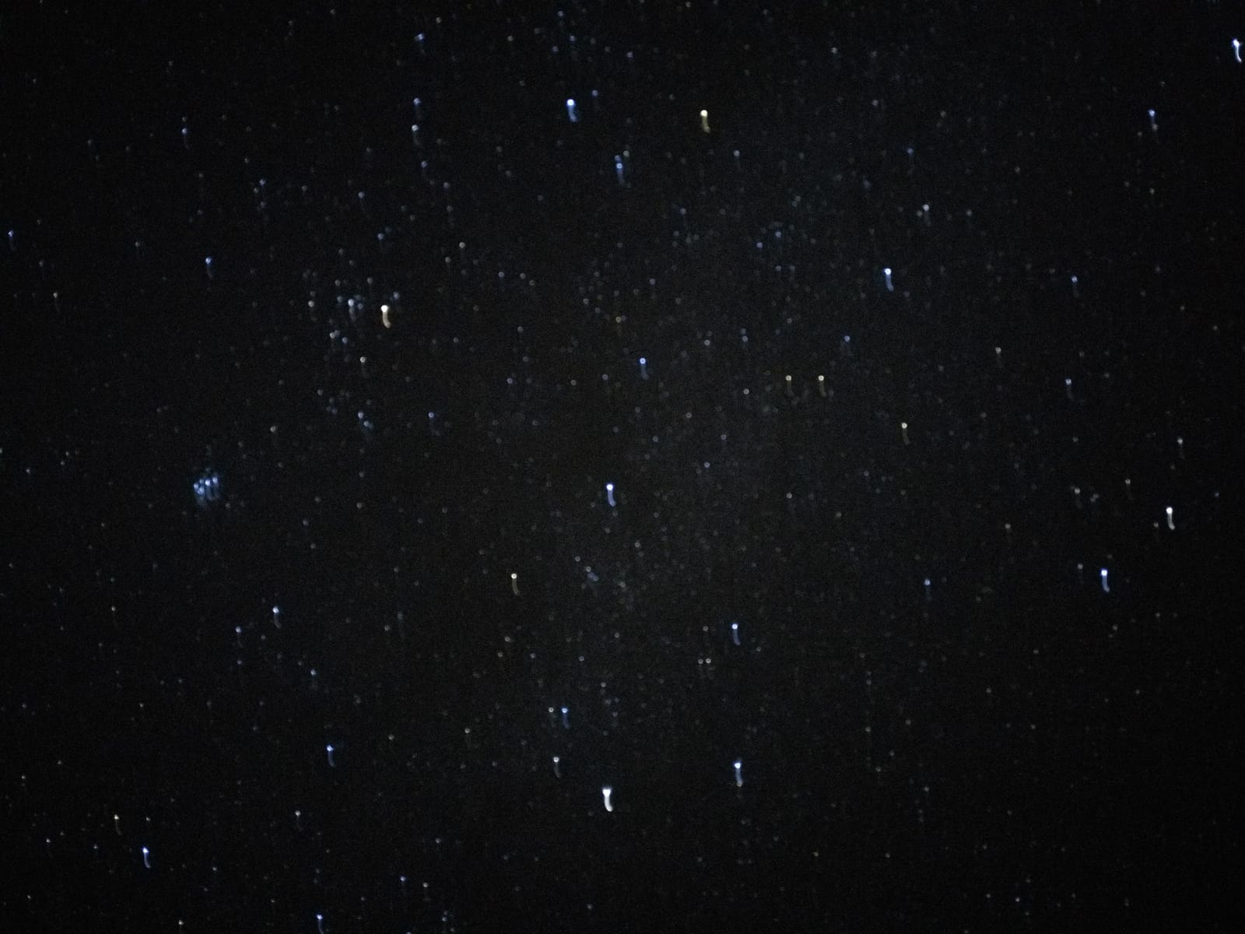
Der Himmel im optischen Bereich

Slide 8
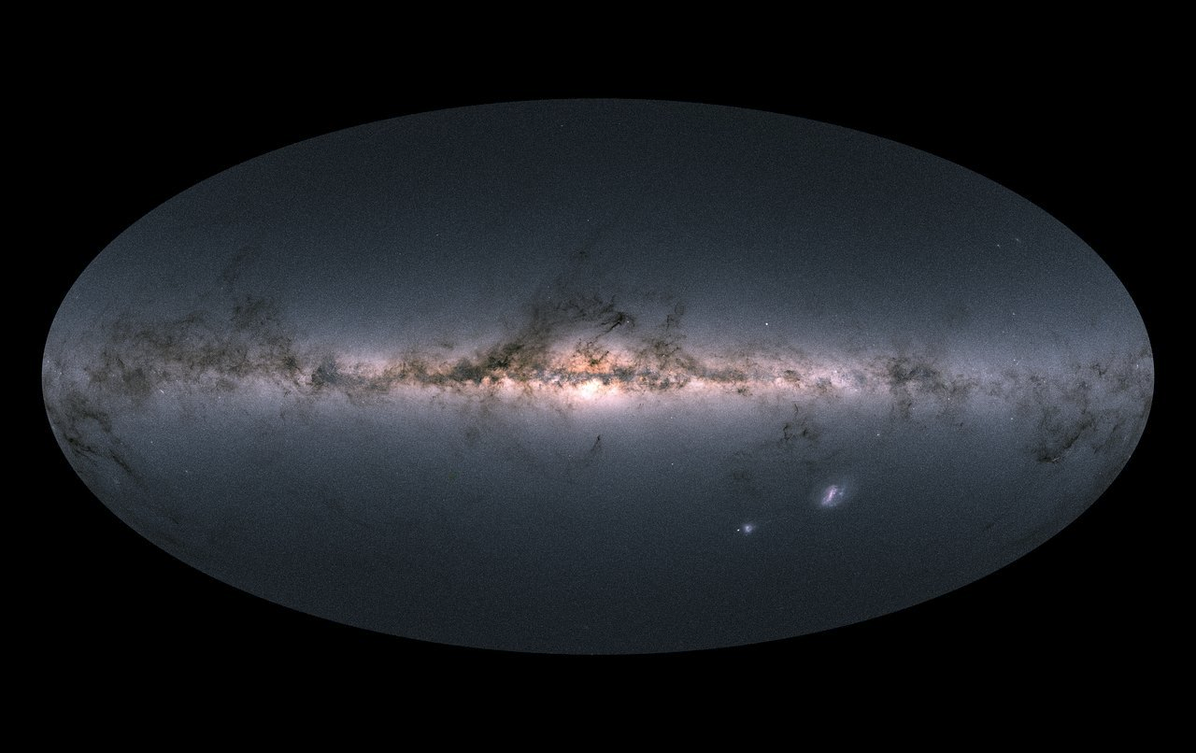
Der Himmel im optischen Bereich
Quelle: ESA/GAIA/DPAC

Slide 9
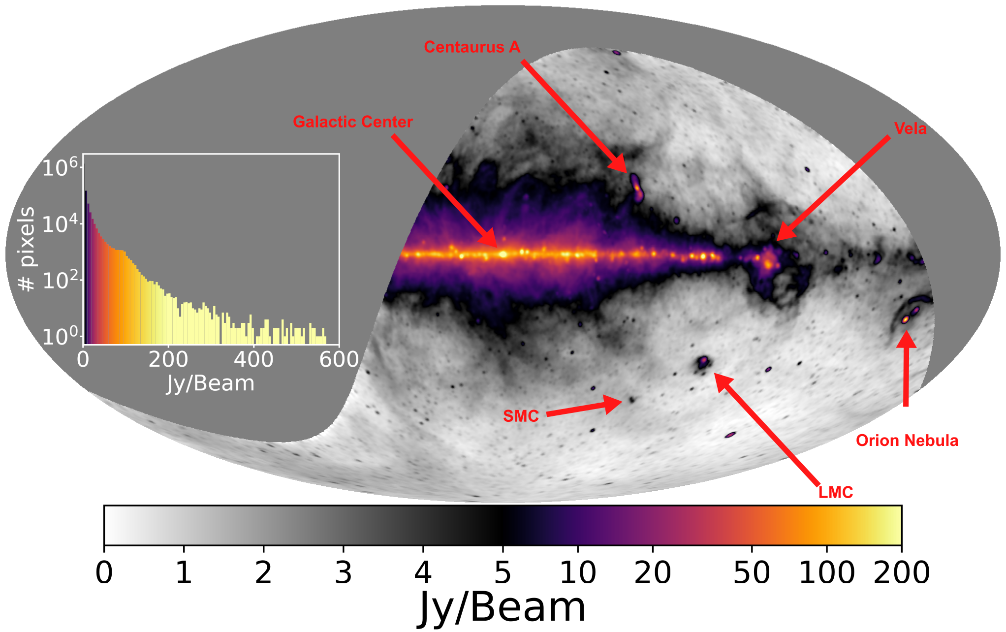
Der Himmel im Radiobereich

Slide 10
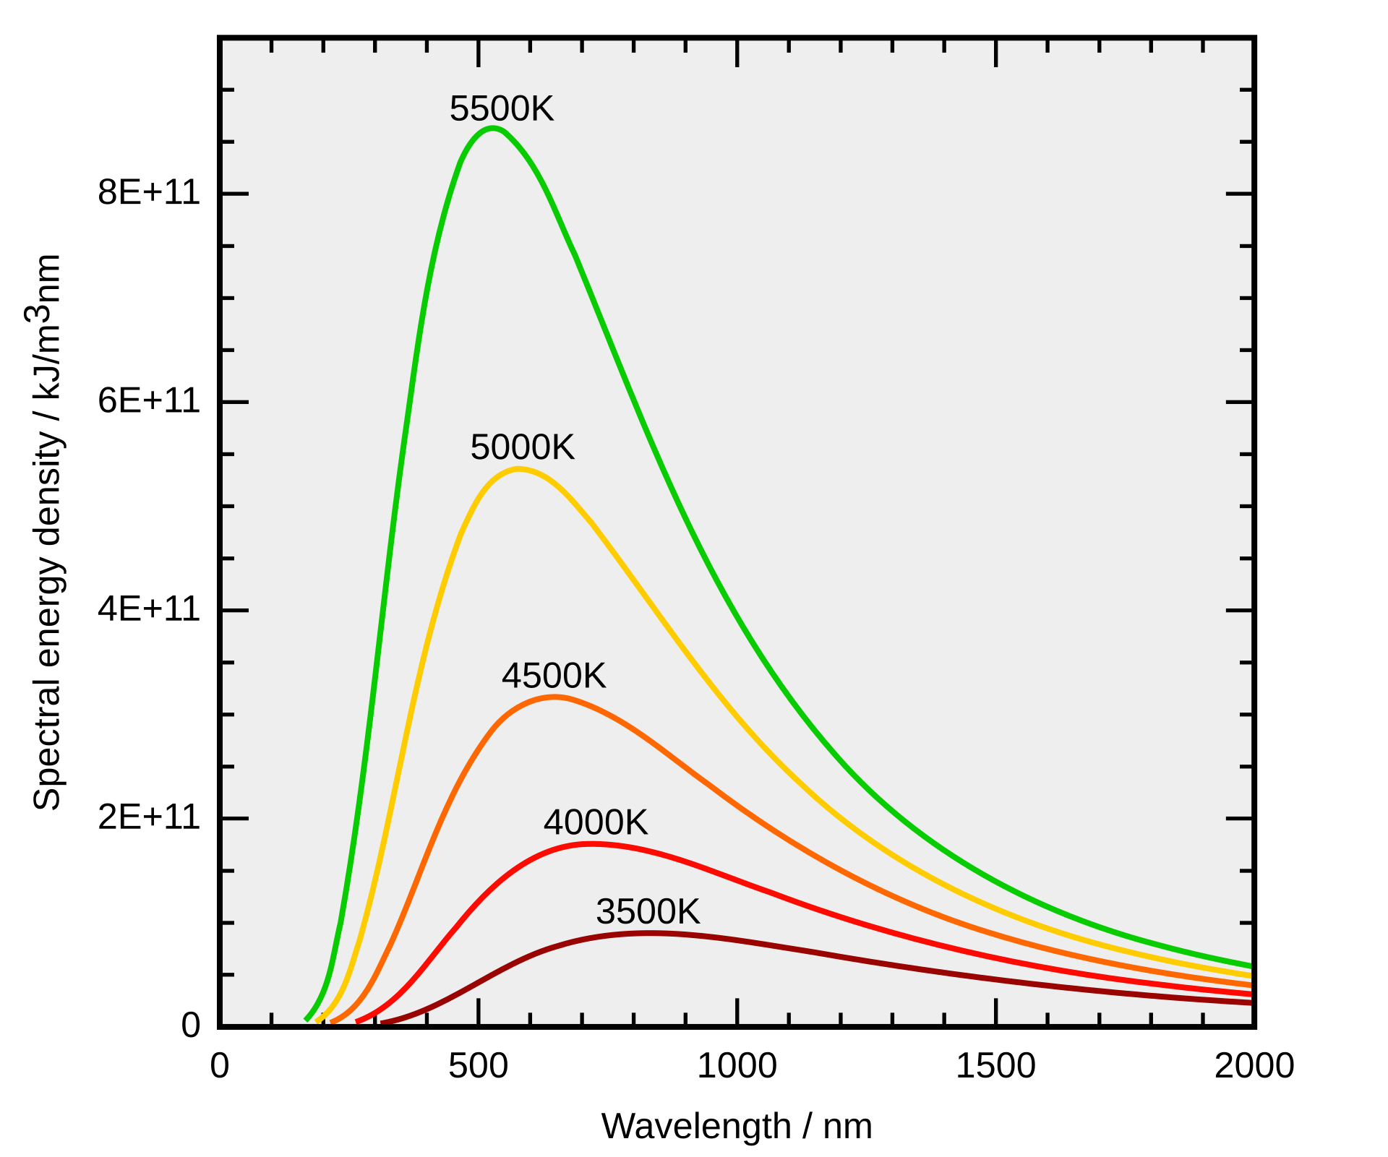
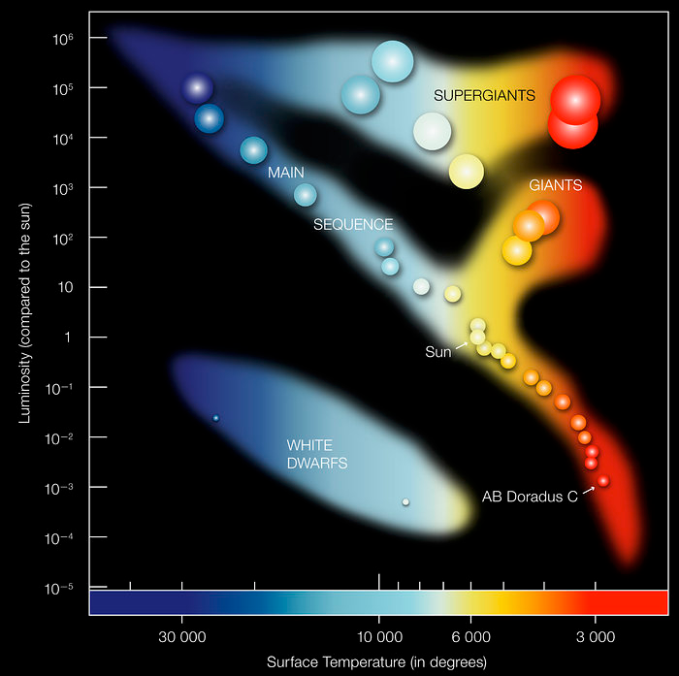
Optische Emissionsmechanismen
Schwarzkörperstrahlung -> Sterne
Quelle: ESO
Quelle: Wikipedia

Slide 11
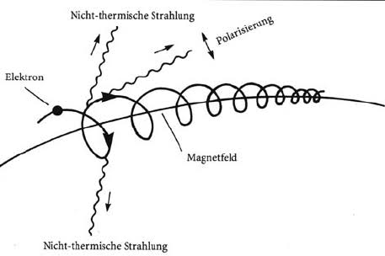
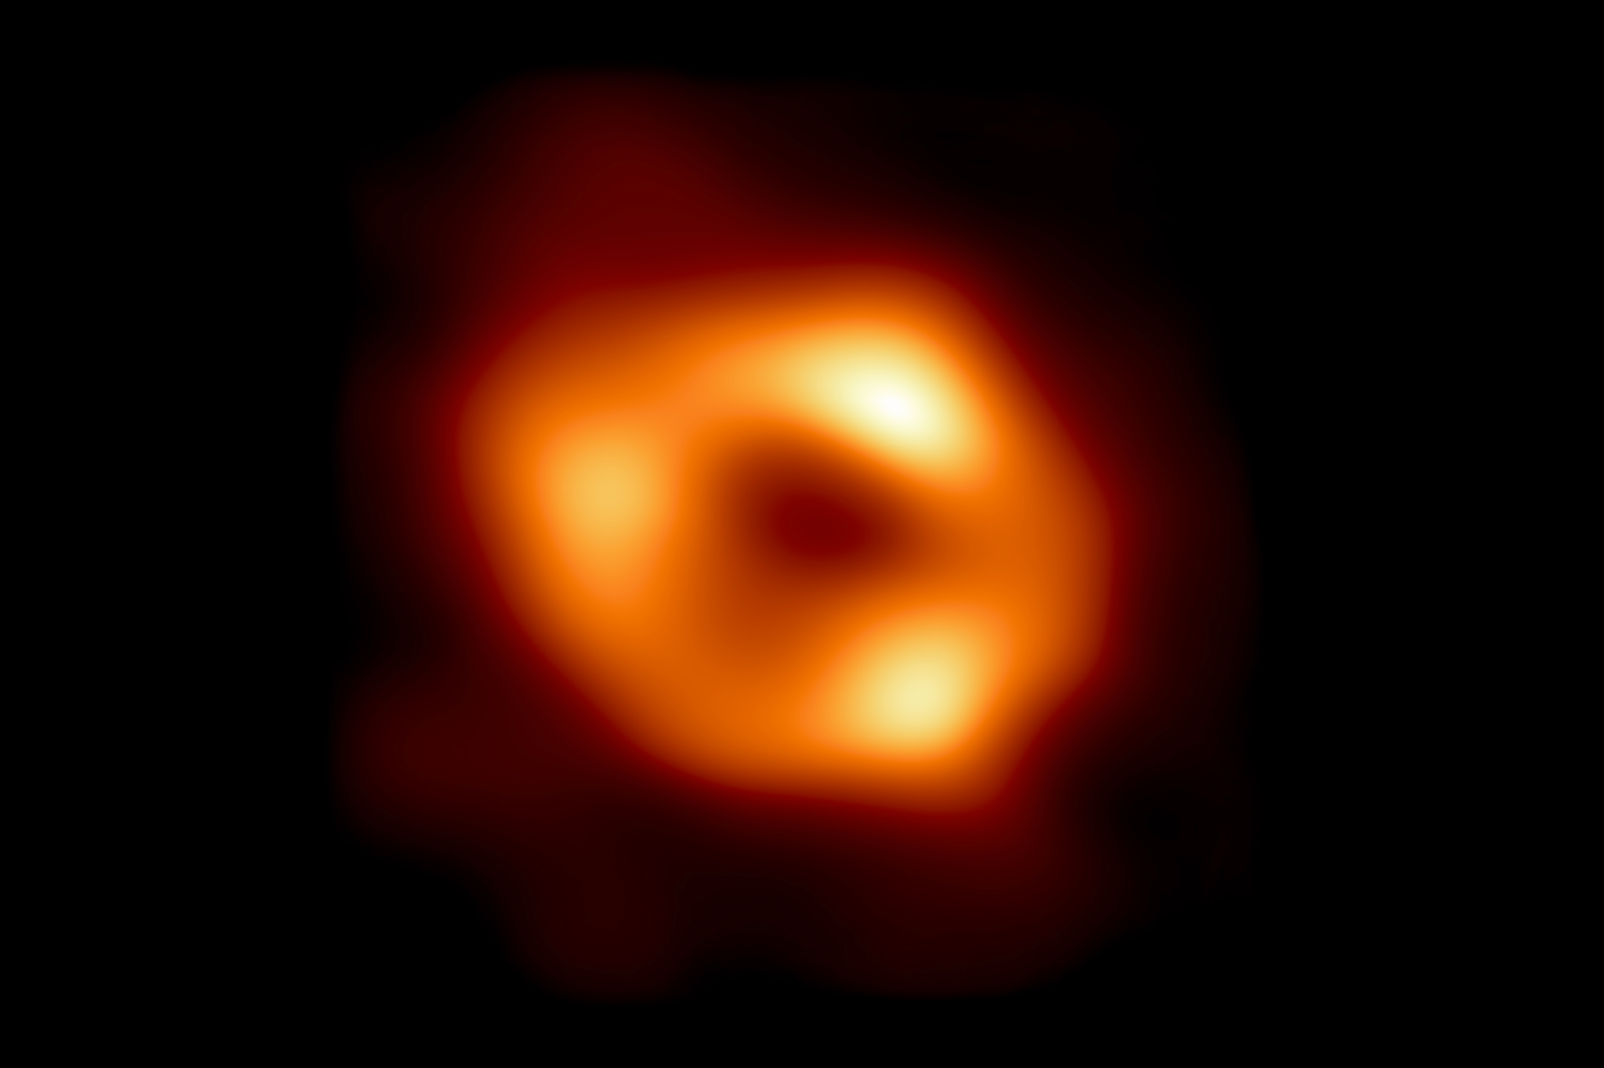
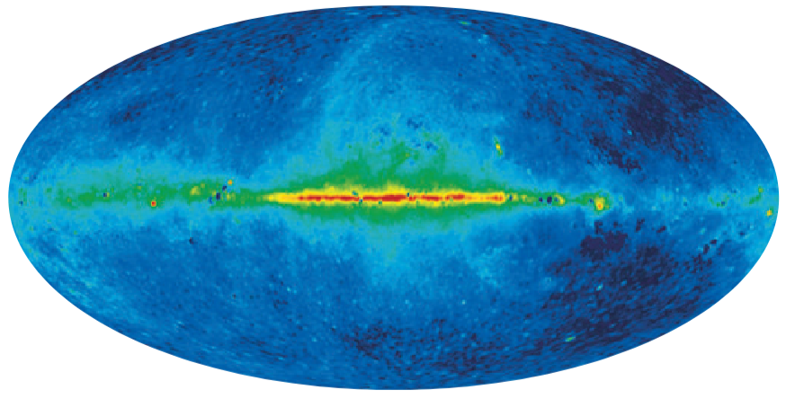
Radio-Emissionsmechanismen
Synchrotronstrahlung -> Magnetfelder, geladene Teilchen, kompakte Objekte
Bremsstrahlung -> ionisiertes Gas
HI -> kaltes Gas
Spektrallinien -> Moleküle
Quelle: Prof. G. Küveler, HSRM
Quelle: EHT Collaboration
Quelle: WMAP Collaboration

Slide 12
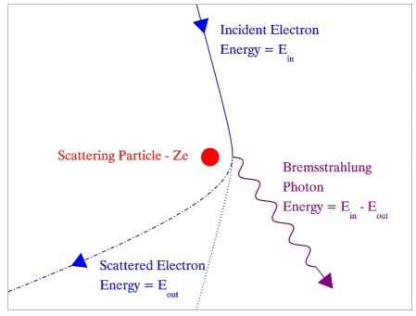
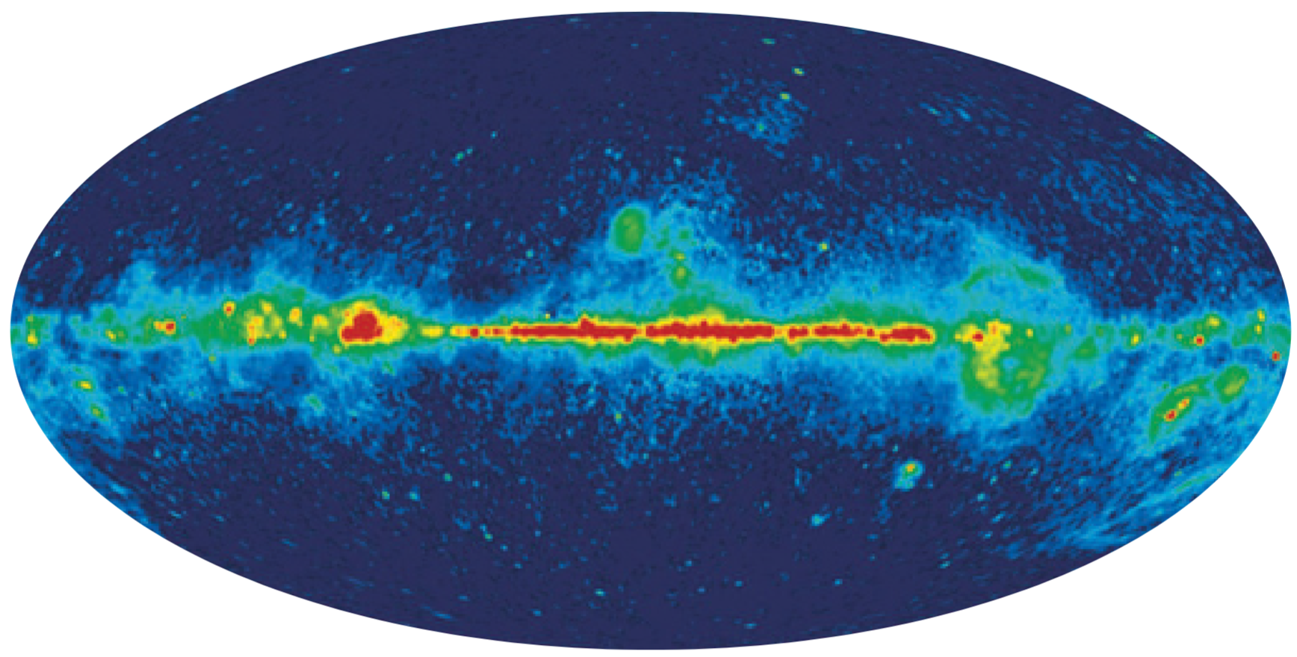
Radio-Emissionsmechanismen
Synchrotronstrahlung -> Magnetfelder, geladene Teilchen, kompakte Objekte
Bremsstrahlung -> ionisiertes Gas
HI -> kaltes Gas
Spektrallinien -> Moleküle
Quelle: NASA
Quelle: WMAP Collaboration

Slide 13
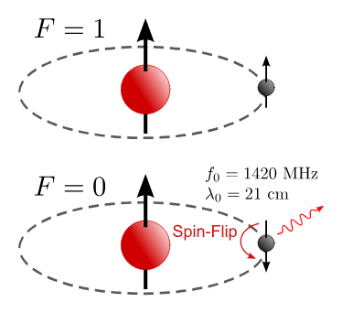
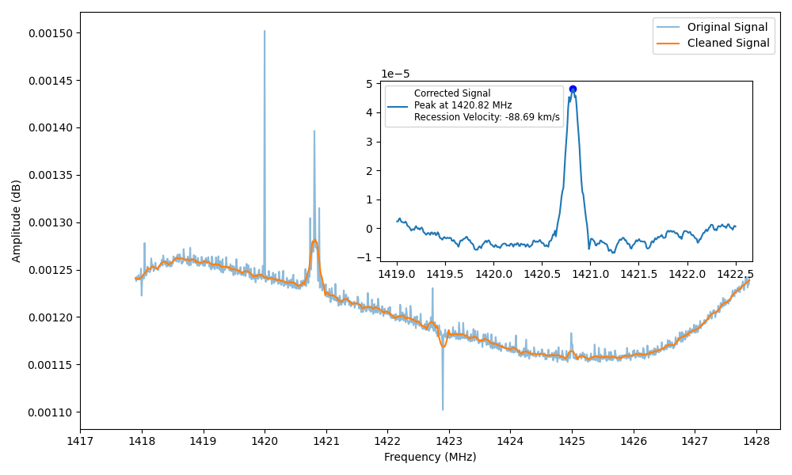
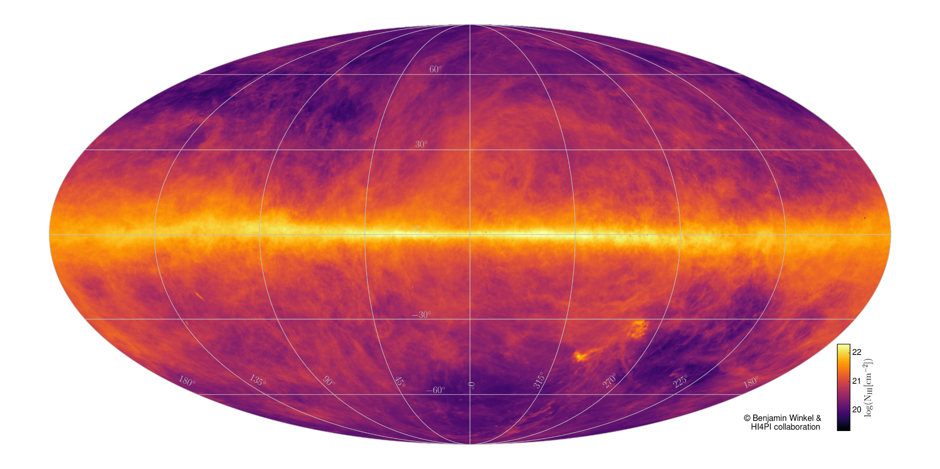
Radio-Emissionsmechanismen
Synchrotronstrahlung -> Magnetfelder, geladene Teilchen, kompakte Objekte
Bremsstrahlung -> ionisiertes Gas
HI -> kaltes Gas
Spektrallinien -> Moleküle
Quelle: Wikipedia
Quelle: Karahi et al., Lahore University
Quelle: Effelsberg-Bonn HI Survey

Slide 14
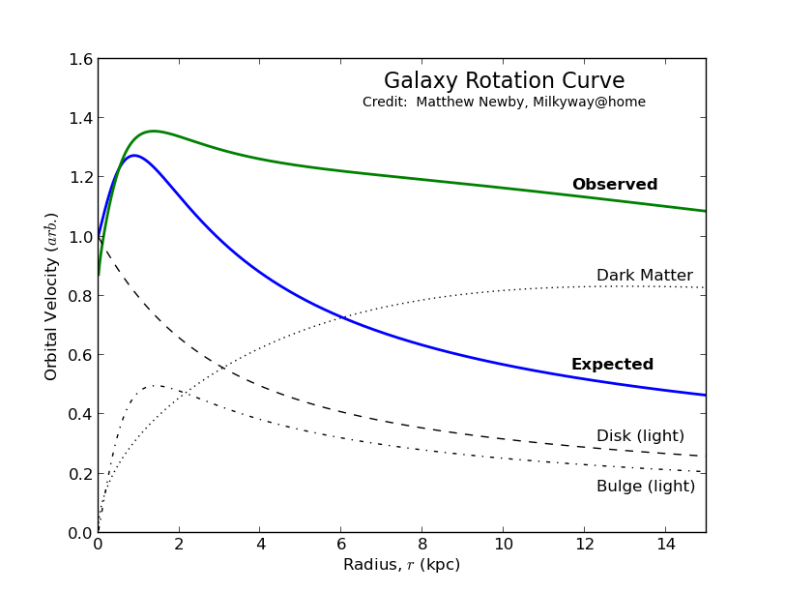
Radio-Emissionsmechanismen
Synchrotronstrahlung -> Magnetfelder, geladene Teilchen, kompakte Objekte
Bremsstrahlung -> ionisiertes Gas
HI -> kaltes Gas
Spektrallinien -> Moleküle

Slide 15
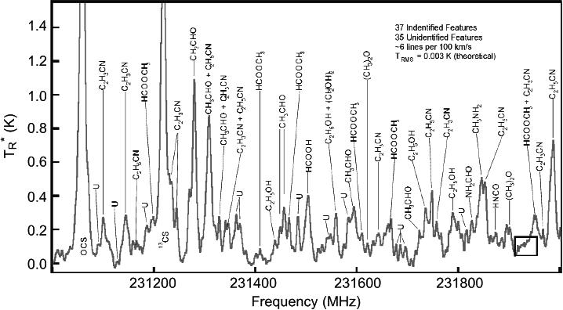
Radio-Emissionsmechanismen
Synchrotronstrahlung -> Magnetfelder, geladene Teilchen, kompakte Objekte
Bremsstrahlung -> ionisiertes Gas
HI -> kaltes Gas
Spektrallinien -> Moleküle
Quelle: Scott Ransom, NRAO

Slide 16

Radiosignale als Tonspur
???
???
???
???

Slide 17
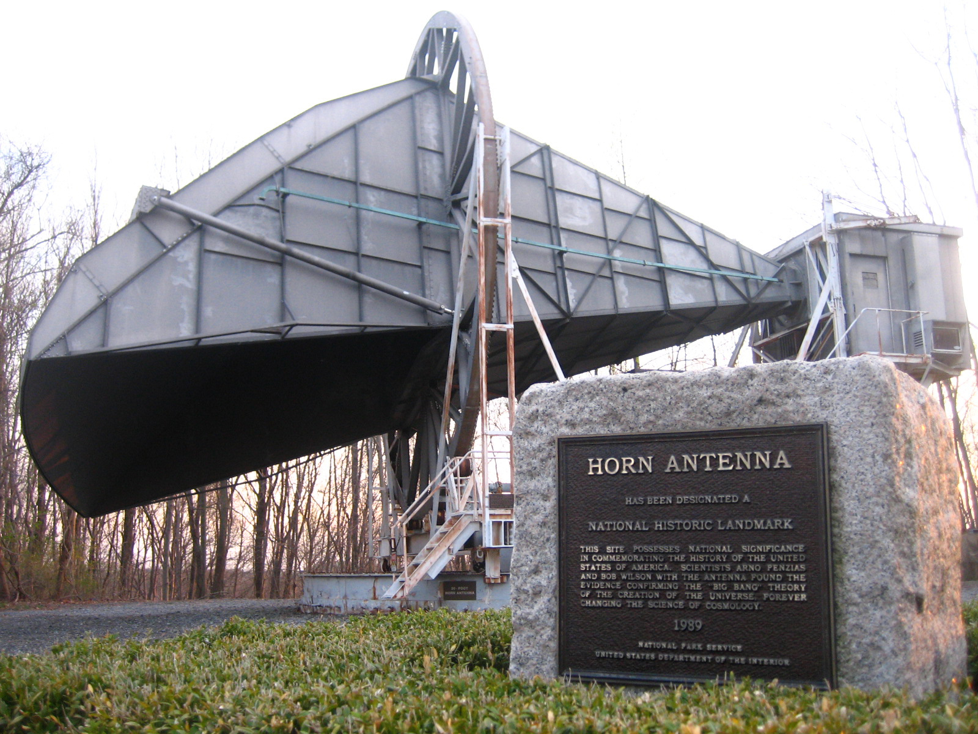
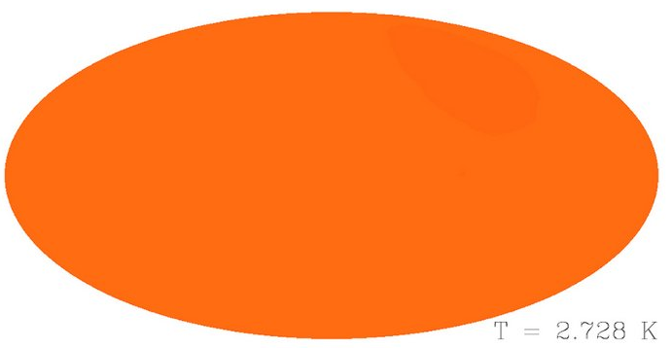
Radiosignale als Tonspur
Kosmischer Mikrowellenhintergrund
???
???
???
Quelle: Wikipedia
Quelle: https://www.astro.bas.bg/~petrov/keel06_files/galaxies/cmbr.html

Slide 18
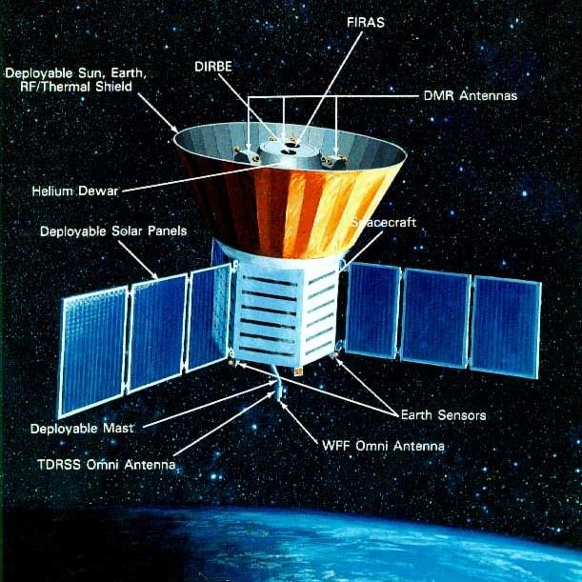
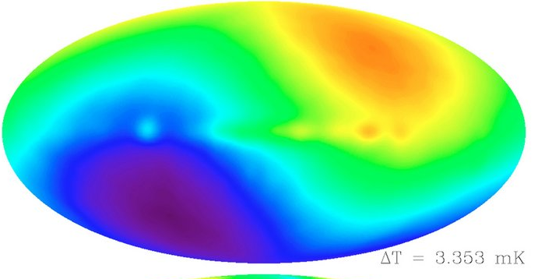
Radiosignale als Tonspur
Kosmischer Mikrowellenhintergrund
???
???
???
Quelle: Wikipedia
Quelle: https://www.astro.bas.bg/~petrov/keel06_files/galaxies/cmbr.html

Slide 19
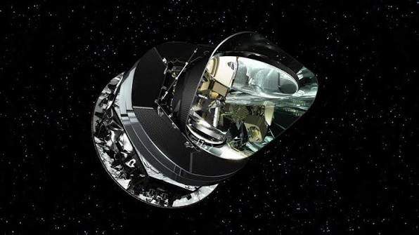
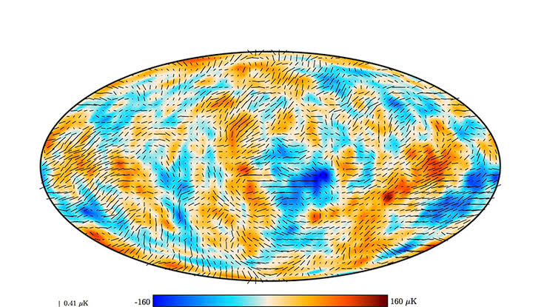
Radiosignale als Tonspur
Kosmischer Mikrowellenhintergrund
???
???
???
Quelle: AOES Medialab
Quelle: Planck Collaboration

Slide 20
Radiosignale als Tonspur
Kosmischer Mikrowellenhintergrund
???
???
???
Quelle: JBCA, https://www.jb.man.ac.uk/~pulsar/Education/Sounds/sounds.html

Slide 21
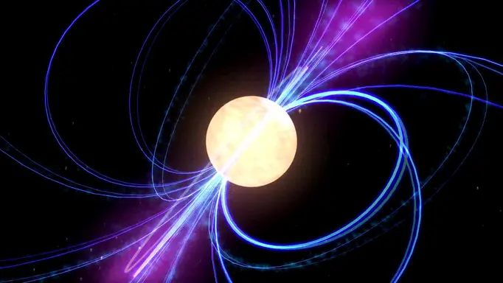
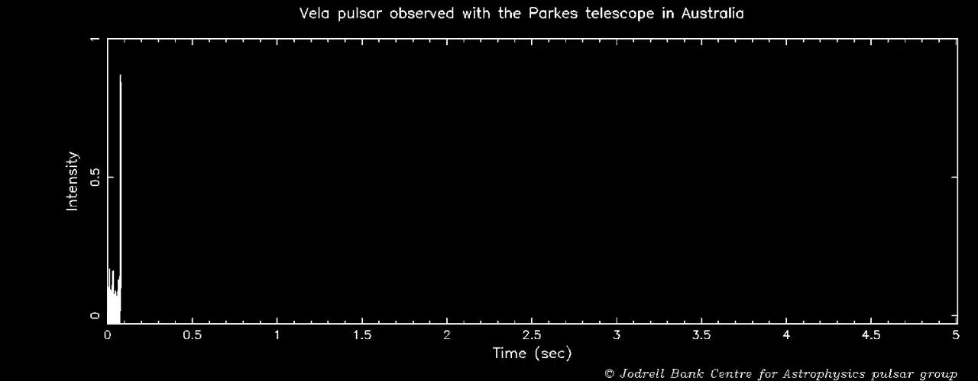
Radiosignale als Tonspur
Kosmischer Mikrowellenhintergrund
Pulsare
???
???
Quelle: NASA
Quelle: JBCA, https://www.jb.man.ac.uk/~pulsar/Education/Sounds/sounds.html

Slide 22
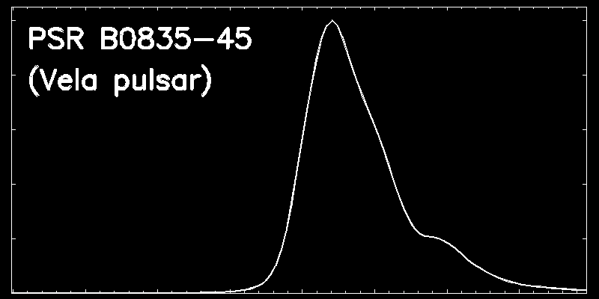
Radiosignale als Tonspur
Kosmischer Mikrowellenhintergrund
Pulsare
???
???
Quelle: NASA
Quelle: JBCA, https://www.jb.man.ac.uk/~pulsar/Education/Sounds/sounds.html

Slide 23
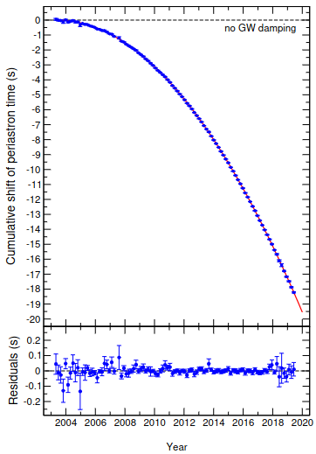
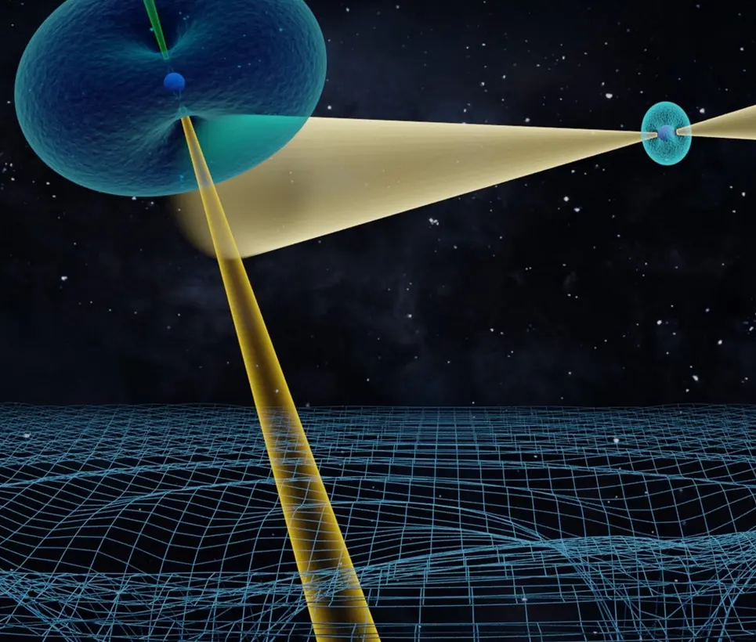
Radiosignale als Tonspur
Kosmischer Mikrowellenhintergrund
Pulsare
???
???
Quelle: Michael Kramer, MPIfR
Quelle: Michael Kramer, MPIfR

Slide 24
Radiosignale als Tonspur
Kosmischer Mikrowellenhintergrund
Pulsare
???
???
Quelle: Casey Law, Caltech, https://www.youtube.com/watch?v=i3x0sBCQ_c8

Slide 25
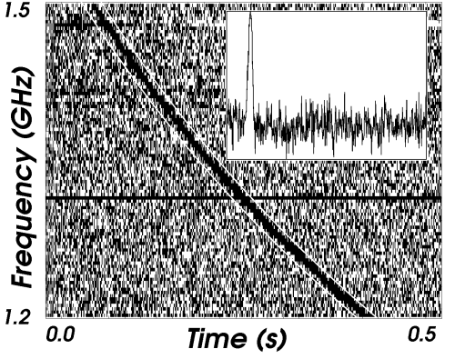
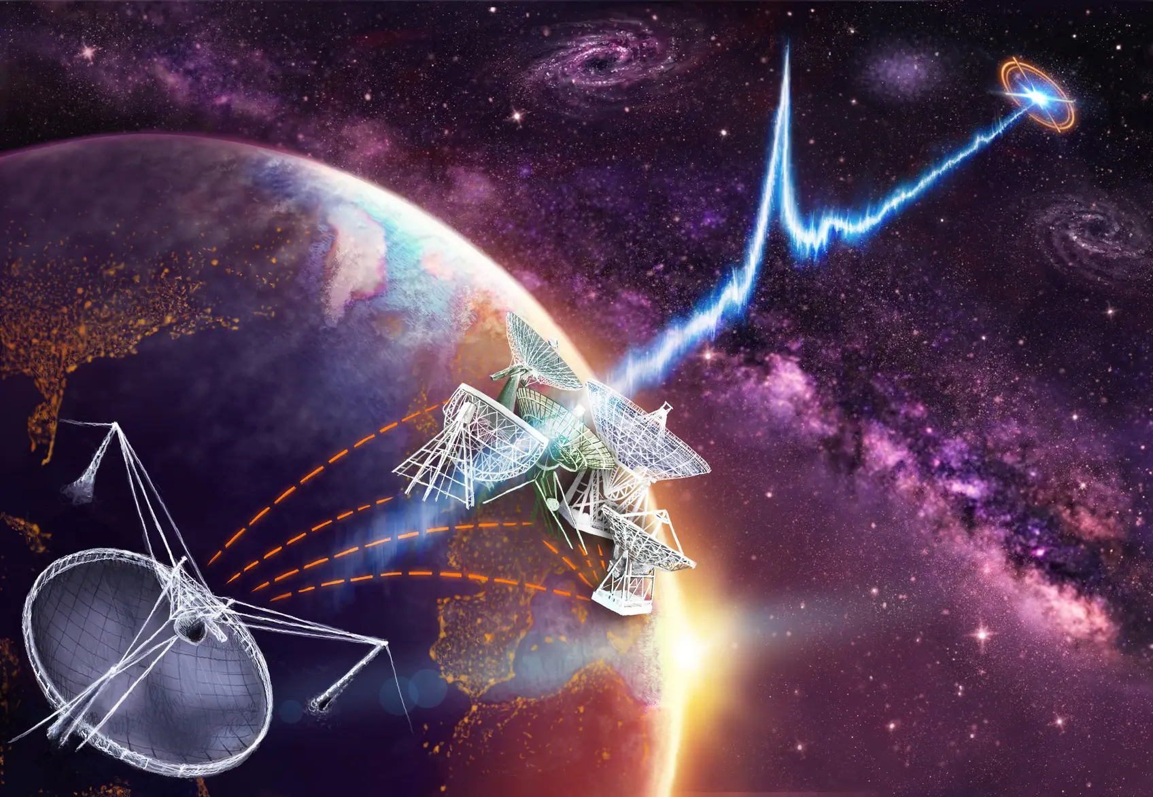
Radiosignale als Tonspur
Kosmischer Mikrowellenhintergrund
Pulsare
Fast Radio Bursts
???
Quelle: Lorimer et al.
Quelle: Danielle Futselaar, (www.artsource.nl)

Slide 26
Radiosignale als Tonspur
Kosmischer Mikrowellenhintergrund
Pulsare
Fast Radio Bursts
???
Quelle: ???, https://www.youtube.com/watch?v=QyDcTbR-kEA

Slide 27
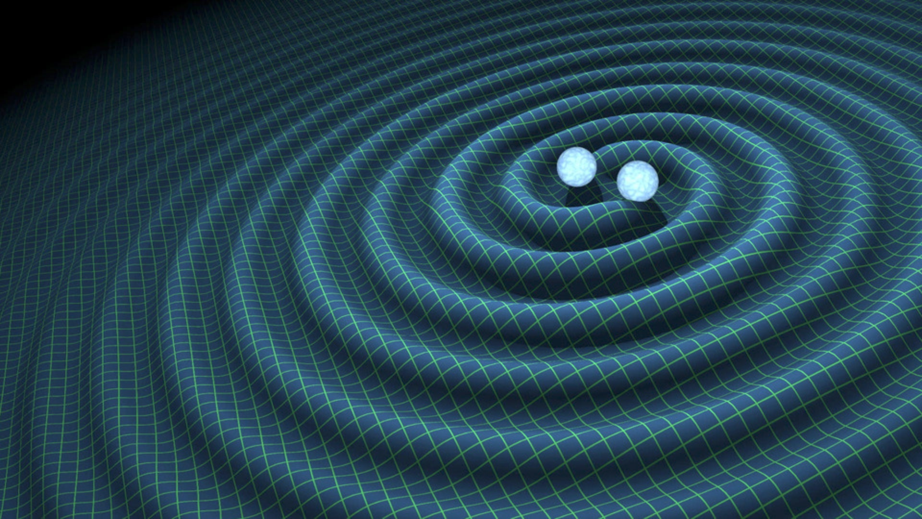
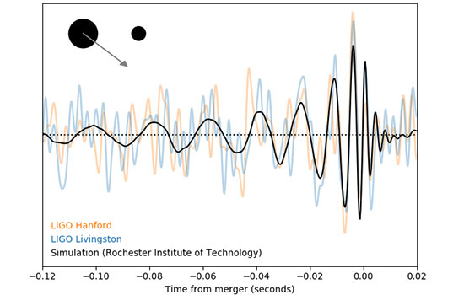
Radiosignale als Tonspur
Kosmischer Mikrowellenhintergrund
Pulsare
Fast Radio Bursts
Black Hole Mergers
Quelle: Caltech
Quelle: LIGO Scientific Collaboration/RIT

Slide 28
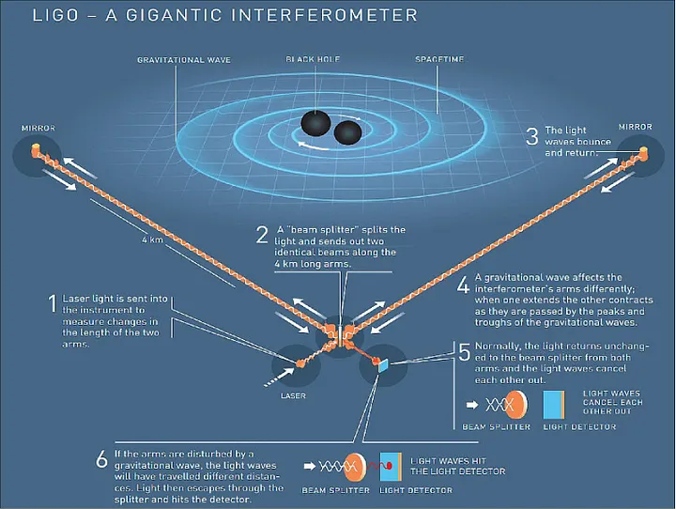
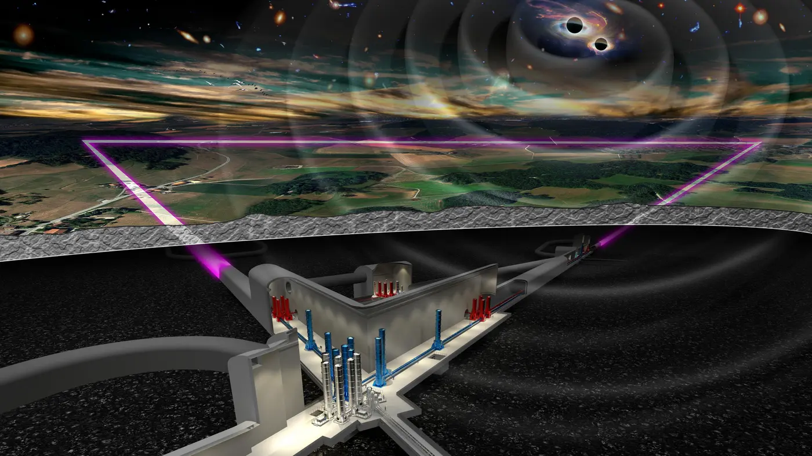
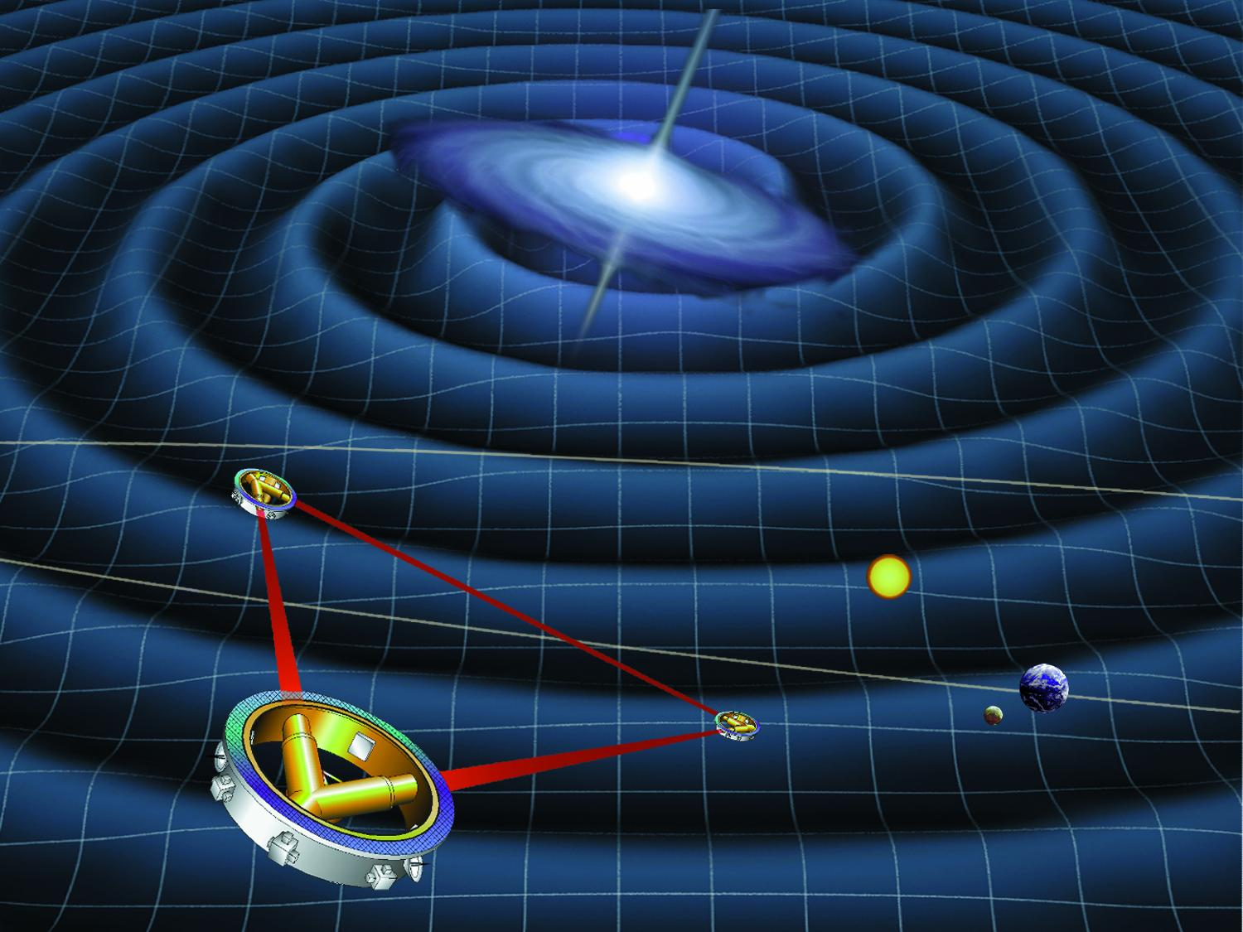
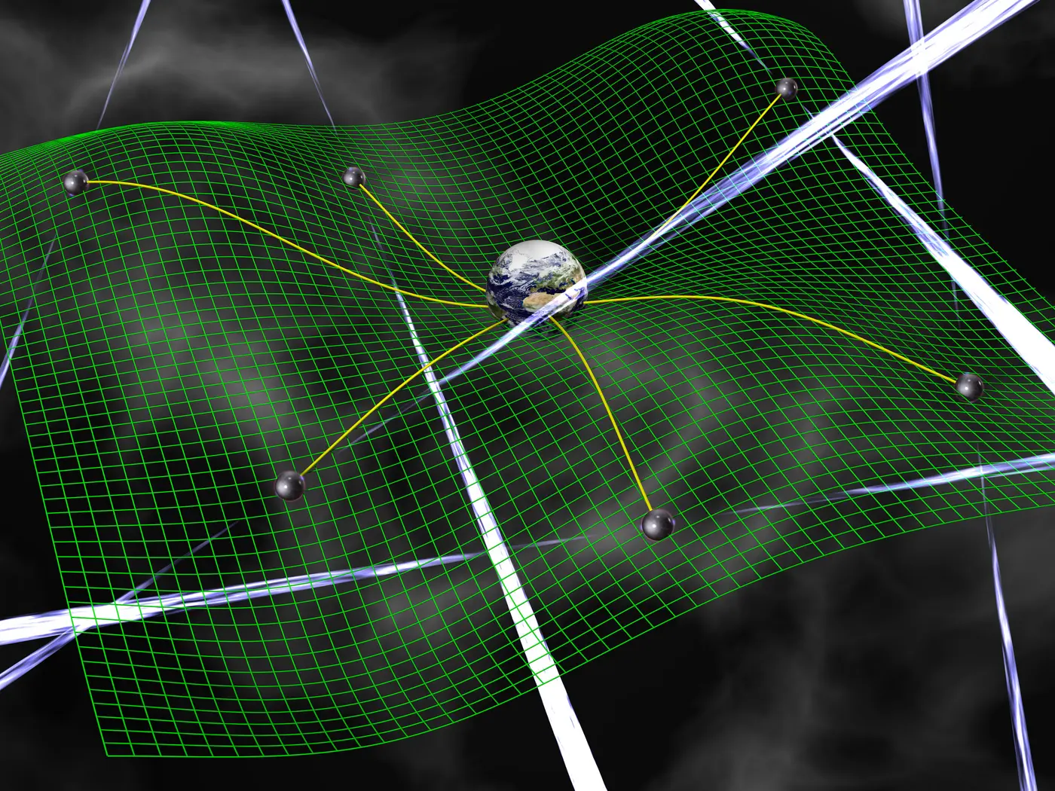
Radiosignale als Tonspur
Kosmischer Mikrowellenhintergrund
Pulsare
Fast Radio Bursts
Black Hole Mergers
Quelle: LIGO Scientific Collaboration/RIT
Quelle: NIKHEF
Quelle: NASA
Quelle: David Champion, MPIfR

Slide 29
Argument 3: Wir können Zeitungen in New York von Berlin aus lesen

Slide 30
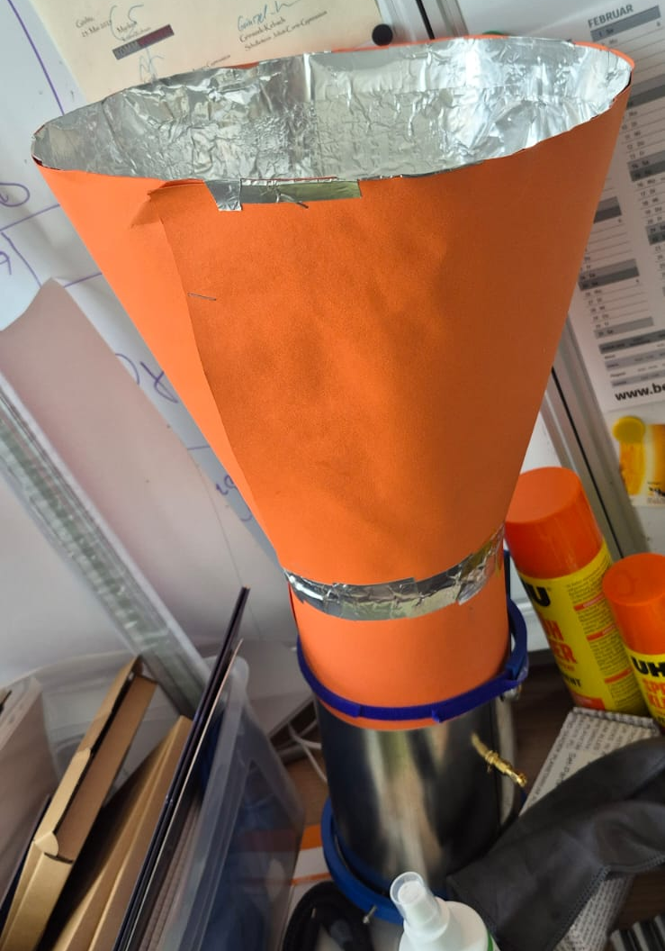
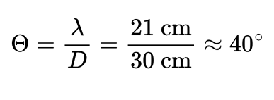
Unsere HI Hornantenne

Slide 31
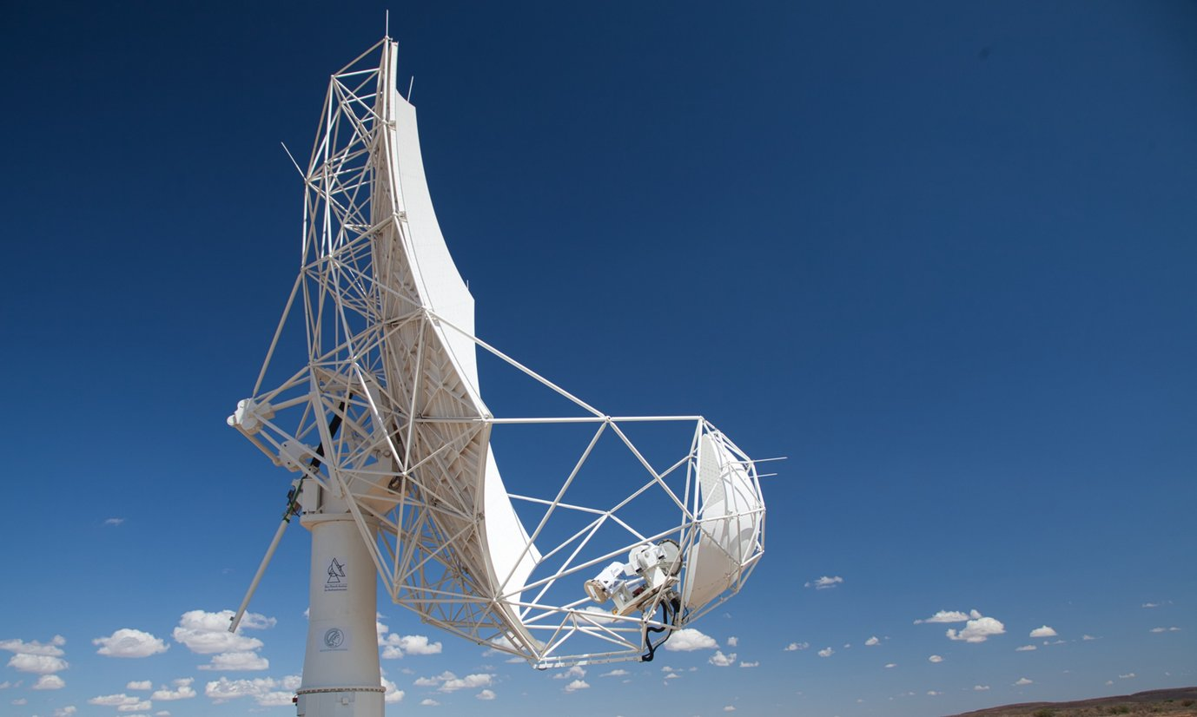
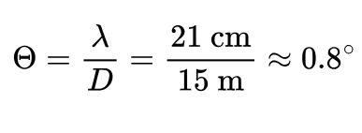
SKAMPI Teleskop
Quelle: Gundolf Wieching, MPIfR

Slide 32
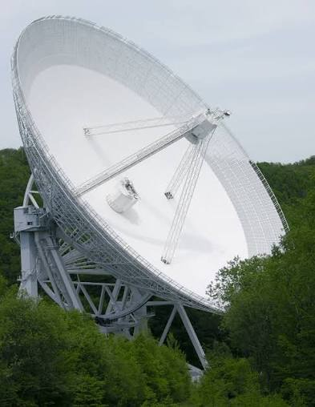
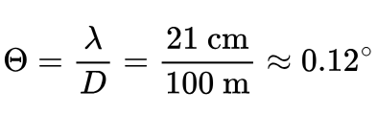
Effelsberg Teleskop
Quelle: Wikipedia

Slide 33
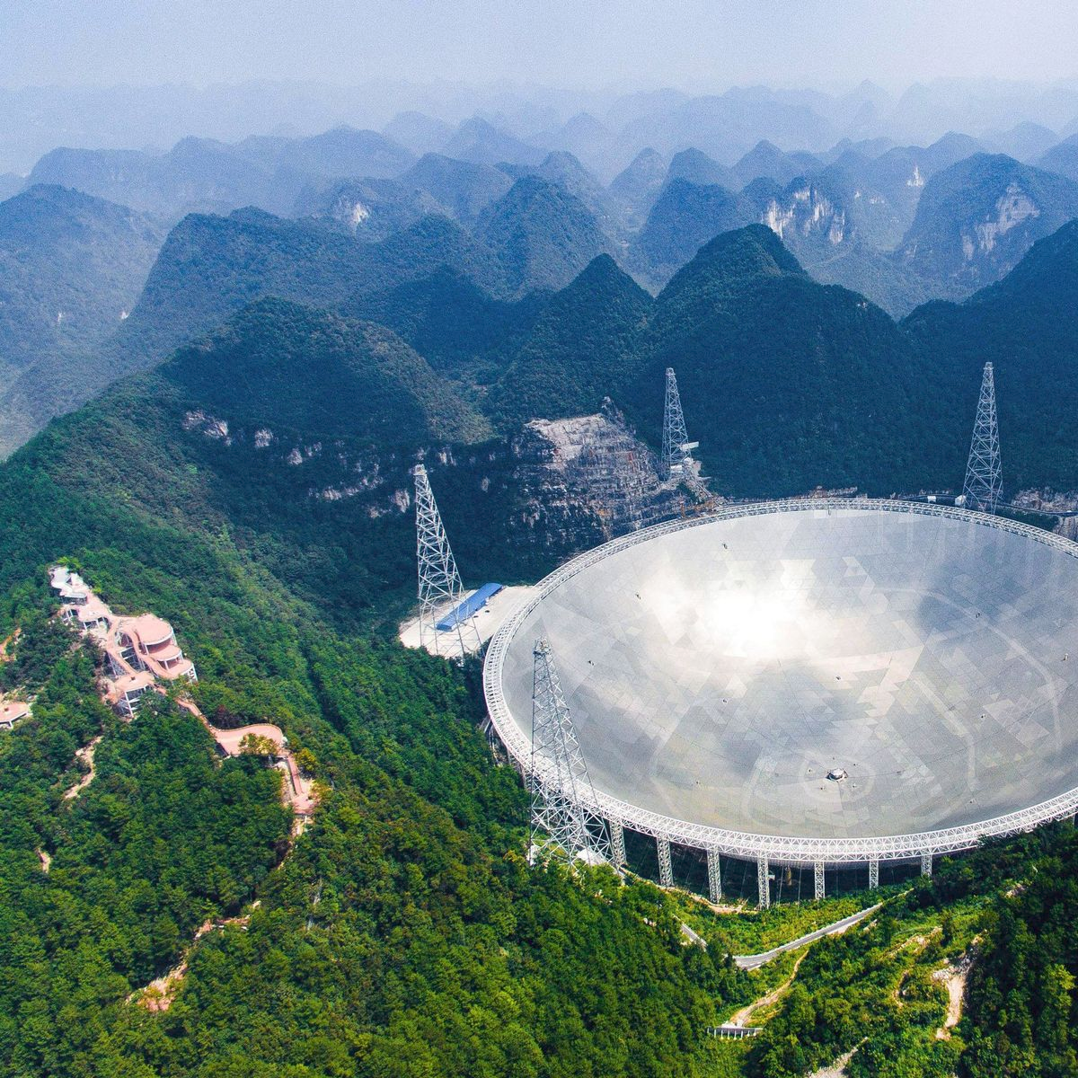
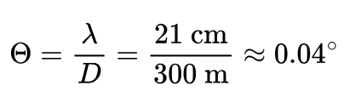
FAST Teleskop
Quelle: Liu Xu/ Xinhua/ AP

Slide 34
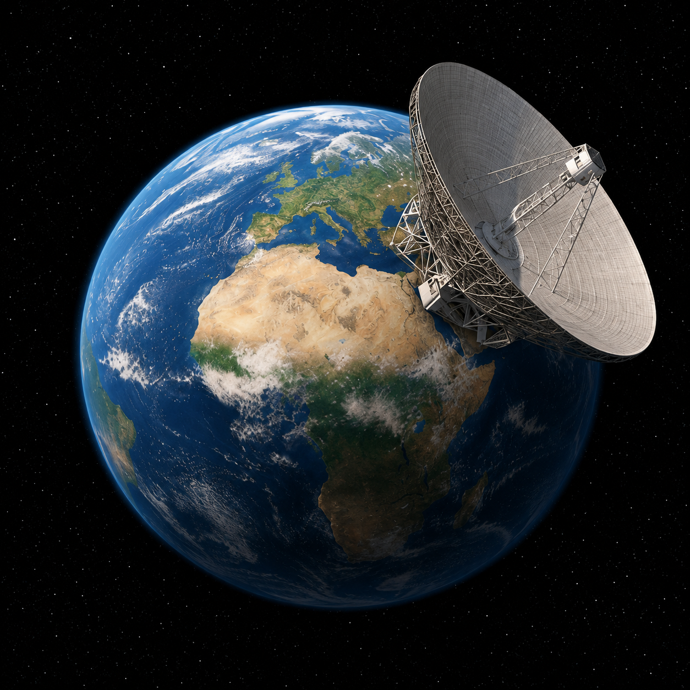
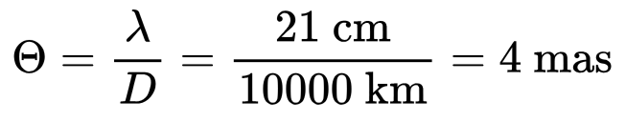
Event Horizon Teleskop
erstellt mit ChatGPT

Slide 35
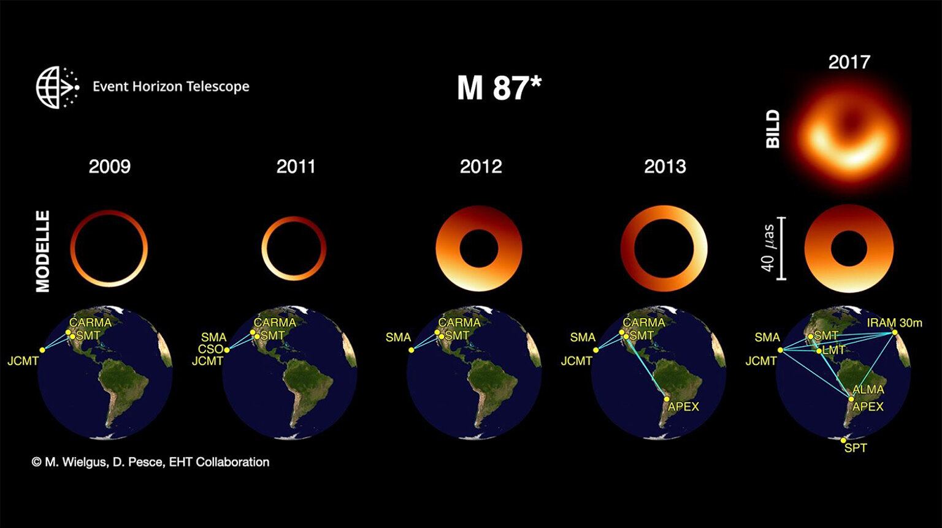
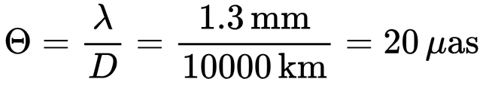
Event Horizon Teleskop

Slide 36
Argument 4: Radioastronomie ist ein hochaktives Forschungsfeld

Slide 37
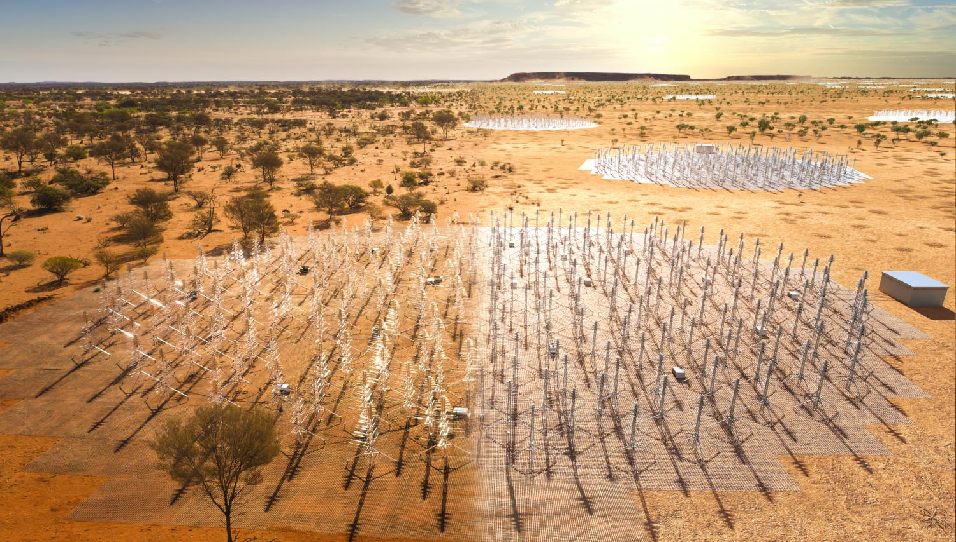
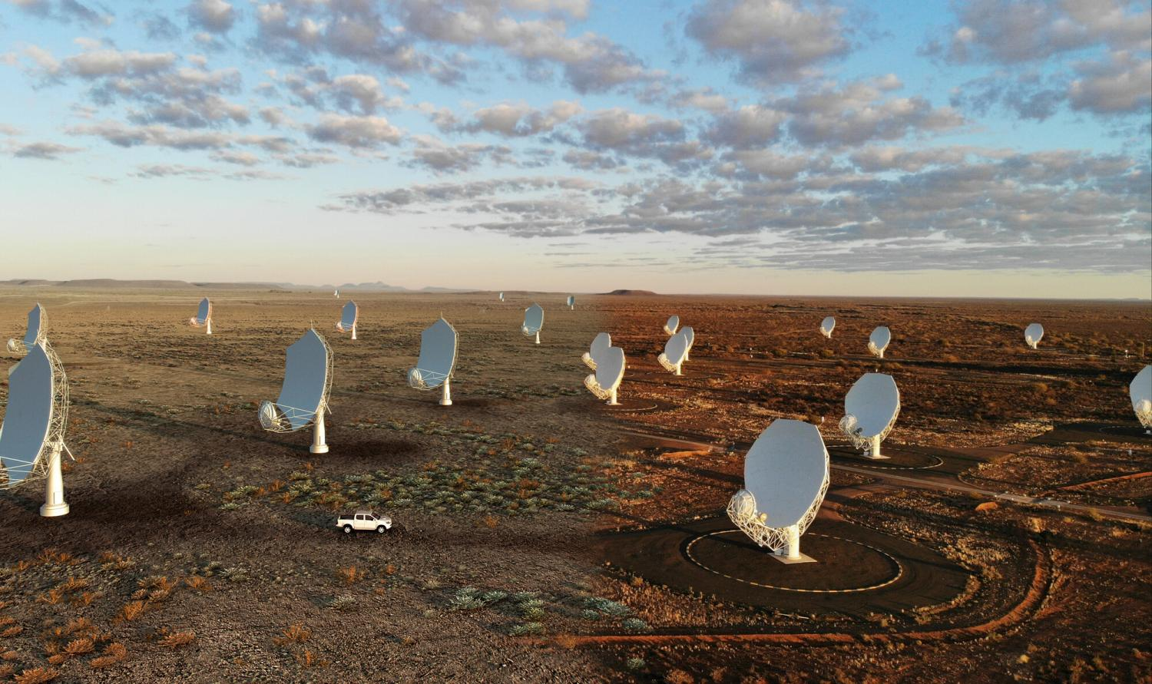
Das SKA
SKA-Low (Murchison Shire, Australien)
  130000 Antennen
SKA-Mid (Karoo, Südafrika)
  Meerkat (MK)
    64 13.5m Schüsseln
  Meerkat Erweiterung (MK+)
    14 15.3m Schüsseln
    DZA Beteiligung
  Botsuana Teleskop (AVN)
    15.3m Schüssel
    DZA Teleskop
    Einzigartige Interferometrie Option mit MK+
Credit: SKAO
Credit: SKAO

Slide 38

Das SKA
SKA-Low (Murchison Shire, Australien)
  130000 Antennen
SKA-Mid (Karoo, Südafrika)
  Meerkat (MK)
    64 13.5m Schüsseln
  Meerkat Erweiterung (MK+)
    14 15.3m Schüsseln
    DZA Beteiligung
  Botsuana Teleskop (AVN)
    15.3m Schüssel
    DZA Teleskop
    Einzigartige Interferometrie Option mit MK+
Credit: Google Earth Pro

Slide 39

Das SKA
SKA-Low (Murchison Shire, Australien)
  130000 Antennen
SKA-Mid (Karoo, Südafrika)
  Meerkat (MK)
    64 13.5m Schüsseln
  Meerkat Erweiterung (MK+)
    14 15.3m Schüsseln
    DZA Beteiligung
  Botsuana Teleskop (AVN)
    15.3m Schüssel
    DZA Teleskop
    Einzigartige Interferometrie Option mit MK+
Credit: SKAO

Slide 40

Das SKA
SKA-Low (Murchison Shire, Australien)
  130000 Antennen
SKA-Mid (Karoo, Südafrika)
  Meerkat (MK)
    64 13.5m Schüsseln
  Meerkat Erweiterung (MK+)
    14 15.3m Schüsseln
    DZA Beteiligung
  Botsuana Teleskop (AVN)
    15.3m Schüssel
    DZA Teleskop
    Einzigartige Interferometrie Option mit MK+
Credit: SKAO

Slide 41


Das Deep Synoptic Array
DSA (Nevada, USA)
  1650 6.2 m Schüsseln
  Gemeinsames Projekt von Caltech und DZA
Lausitz Projekt
  8 Teleskope
  Testarray für DSA2000
Credit: DSA2000
Credit: Michael Rugel, DSA2000

Slide 42

Das Deep Synoptic Array
DSA (Nevada, USA)
  1650 6.2 m Schüsseln
  Gemeinsames Projekt von Caltech und DZA
Lausitz Projekt
  8 Teleskope
  Testarray für DSA2000
Credit: DSA2000
Credit: Michael Rugel, DSA2000

Slide 43

Das Deep Synoptic Array
DSA (Nevada, USA)
  1650 6.2 m Schüsseln
  Gemeinsames Projekt von Caltech und DZA
Lausitz Projekt
  8 Teleskope
  Testarray für DSA2000
Credit: DSA2000

Slide 44
Argument 5: Wir könnten nur noch Radioastronomie lehren

Slide 45

Anwendungen für die Lehre (nicht abschließende Liste)
Physik:
  Dopplereffekt
  Relativität
  Thermodynamik
  Elektronik
Informatik:
  Signalverarbeitung
  Bildrekonstruktion
  Big data
  KI
Mathematik:
  Fourier Transformationen
  Statistik
  Modellierung
  Geometrie, Koordinaten Transformationen
Quelle: MPIfR

Slide 46



Anwendungen für die Lehre (nicht abschließende Liste)
Physik:
  Dopplereffekt
  Relativität
  Thermodynamik
  Elektronik
Informatik:
  Signalverarbeitung
  Bildrekonstruktion
  Big data
  KI
Mathematik:
  Fourier Transformationen
  Statistik
  Modellierung
  Geometrie, Koordinaten Transformationen
Quelle: Wang et al. 2019, Ap&SS, 364, 139
Quelle: SARAO

Slide 47



Anwendungen für die Lehre (nicht abschließende Liste)
Physik:
  Dopplereffekt
  Relativität
  Thermodynamik
  Elektronik
Informatik:
  Signalverarbeitung
  Bildrekonstruktion
  Big data
  KI
Mathematik:
  Fourier Transformationen
  Statistik
  Fehlerrechnung
  Geometrie, Koordinaten Transformationen
Quelle: Wikipedia
Quelle: Wikipedia

Slide 48
Bonusargument:
Das Relativistische Teleskop

Slide 49

Das relativistische Teleskop

Slide 50







Das relativistische Teleskop
Relativistische Rotverschiebung
Relativistische Aberration
Relativistische Zeitdilatation
Relativistische Kinetische Energie
Quelle: Wikipedia

Slide 51




Das relativistische Teleskop
Relativistische Rotverschiebung
Relativistische Aberration
Relativistische Zeitdilatation
Relativistische Kinetische Energie
Quelle: Wikipedia

Slide 52





Das relativistische Teleskop
Relativistische Rotverschiebung
Relativistische Aberration
Relativistische Zeitdilatation
Relativistische Kinetische Energie
Quelle: UCF Pressbooks

Slide 53







Das relativistische Teleskop
Relativistische Rotverschiebung
Relativistische Aberration
Relativistische Zeitdilatation
Relativistische kinetische Energie

Slide 54
Argument 7+: Backup Slides
Fragen?

Slide 55



Promotionsstudium am Max-Planck Institut für Radioastronomie
Inbetriebnahme von Prototyp für Meerkat Erweiterung (SKAMPI)
Durchmusterung des Südhimmels
Credit: MPIfR / Gundolf Wieching

Slide 56

Promotionsstudium: Intensitätskarte in galaktischen Koordinaten

Slide 57

Promotionsstudium: Intensitätskarte in galaktischen Koordinaten

Slide 58



Promotionsstudium: Untersuchung der Frequenzabhängigkeit

Slide 59


Promotionsstudium: Untersuchung der Frequenzabhängigkeit

Slide 60
Promotionsstudium: Untersuchung der Frequenzabhängigkeit
Flussdichte
Spektral-
index
Synchrotron
Emission
Brems-
strahlung

Slide 61


Tätigkeitsbereiche am DZA

Slide 62

Tätigkeitsbereiche am DZA

Slide 63
Tätigkeitsbereiche am DZA
Vielen Dank für Ihre Aufmerksamkeit!

Slide 64

The SKA-MPI Telescope
Prototype for SKA-MID
Site: Karoo, South Africa
Offset Gregorian, D=15m
Receivers:
  S-Band (1.75-3.5 GHz)
  Ku-Band (12-18 GHz)
Resolution: 0.4-0.8 deg
64000 frequency channels (30 kHz channels)
owned by MPIfR, but part of DMeerkat project
Credit: MT Mechatronics

Slide 65

Software System

Slide 66


RFI Flagging / Satellite Tracking

Slide 67

Pointing Calibration

Slide 68


Atmospheric Emission

Slide 69


Beam Shape

Slide 70





Flux Calibration via Noise Diode

Slide 71


Technical challenges & Trouble shooting
during commissioning
Telescope
  Technical work on site
  Stow pin problems
  Telescope stuck due to accuracy
  Max range exceeded
  Potential timing offset
Server
  Data loss in SA
  Server downtimes
  Delay in data transport

Slide 72

Motivation
There is currently no broadband All Sky S-Band Survey
Imaging of extended emission
Rotation Measure (Magnetism)
Galactic foregrounds
The broad bandwidth increases extrapolation accuracy to other frequencies (e.g. CMB)
Basu et al. 2019

Slide 73

Scanning Strategy
Long, azimuthal scans at constant south pole elevation
  Constant ground pickup & no elevation-dependent atmospheric variation
  South pole as a common point
  Abundant crossing points
  Long, but fast scans

Slide 74


Atmospheric Emission Cleaning through Basketweaving

Slide 75



Survey Analysis & Verification

Slide 76

Survey Motivation: CMB Fluctuation

Slide 77

Survey Motivation: Polarized CMB Fluctuations

Slide 78

Survey Motivation: Galactic Foreground Components

Slide 79

Survey Motivation: Extrapolation to CMB Frequencies
Basu et al, 2019
Basu et al, 2019

Slide 80

Survey Motivation: Stokes Q,U Fitting

Slide 81


Gain Variation / Noise Diode Monotioring

